Slide 1

TIẾNG VIỆT 2

Slide 2


Slide 3

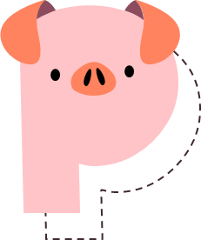

Cùng vượt qua thử thách của các bạn chữ cái nhé!
Hai loài vật nào xuất hiện trong câu chuyện “Tớ nhớ cậu”.
Trong câu chuyện “Tớ nhớ cậu”, khi chia tay sóc, kiến cảm thấy như thế nào?
Tìm những từ ngữ để nói về tình bạn của sóc và kiến.

Slide 4
Thứ …. ngày … tháng ….. năm 2021
Bài 19
CHỮ A VÀ NHỮNG NGƯỜI BẠN
Tiết 1, 2: Đọc
S/86

Slide 5
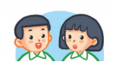
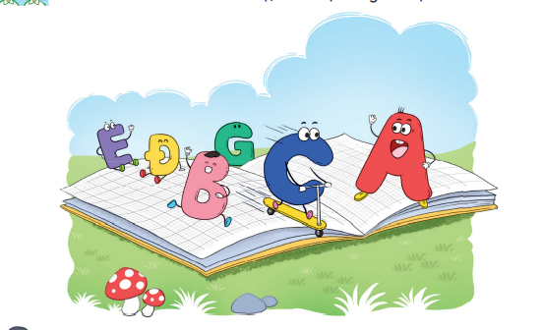
Qua tên bài và tranh minh hoạ, đoán nội dung bài học.
CHỮ A VÀ NHỮNG NGƯỜI BẠN

Slide 6
CHỮ A VÀ NHỮNG NGƯỜI BẠN
Tôi là chữ A. Từ lâu, tôi đã nổi tiếng. Hễ nhắc đến tên tôi, ai cũng biết. Khi vui sướng quá, người ta thường reo tên tôi. Khi ngạc nhiên, sửng sốt, người ta cũng gọi tên tôi.
Tôi đứng đầu bảng chữ cái Tiếng Việt. Trong bảng chữ cái của nhiều nước, tôi cũng được người ta trân trọng xếp ở đầu hàng. Hằng năm, cứ đến ngày khai trường, rất nhiều trẻ em làm quen với tôi trước tiên.
Tôi luôn mơ ước chỉ mình tôi làm ra cuốn sách. Nhưng rồi, tôi nhận ra rằng, nếu chỉ một mình, tôi chẳng thể nói được với ai điều gì. Một cuốn sách chỉ toàn là chữ A không thể là cuốn sách mà mọi người muốn đọc. Để có cuốn sách hay, tôi cần có các bạn B, C, D, Đ, E,…
Chúng tôi luôn ở bên nhau và cần có nhau trên những trang sách.
Các bạn hãy gặp chúng tôi hằng ngày nhé!
(Theo Trần Hoài Dương)
Notes:
GV đọc mẫu toàn bài, cả lớp đọc thầm theo (nên cho Hs nhìn trong SGK)
GV chú ý HDHS đọc đúng giọng điệu, ngắt nghỉ, nhấn giọng…
GV linh động từ khó đọc theo đúng địa phương nhé!

Slide 7
CHỮ A VÀ NHỮNG NGƯỜI BẠN
Tôi là chữ A. Từ lâu, tôi đã nổi tiếng. Hễ nhắc đến tên tôi, ai cũng biết. Khi vui sướng quá, người ta thường reo tên tôi. Khi ngạc nhiên, sửng sốt, người ta cũng gọi tên tôi.
Tôi đứng đầu bảng chữ cái Tiếng Việt. Trong bảng chữ cái của nhiều nước, tôi cũng được người ta trân trọng xếp ở đầu hàng. Hằng năm, cứ đến ngày khai trường, rất nhiều trẻ em làm quen với tôi trước tiên.
Tôi luôn mơ ước chỉ mình tôi làm ra cuốn sách. Nhưng rồi, tôi nhận ra rằng, nếu chỉ một mình, tôi chẳng thể nói được với ai điều gì. Một cuốn sách chỉ toàn là chữ A không thể là cuốn sách mà mọi người muốn đọc. Để có cuốn sách hay, tôi cần có các bạn B, C, D, Đ, E,…
Chúng tôi luôn ở bên nhau và cần có nhau trên những trang sách.
Các bạn hãy gặp chúng tôi hằng ngày nhé!
(Theo Trần Hoài Dương)
Notes:
Đọc từ khó

Slide 8
CHỮ A VÀ NHỮNG NGƯỜI BẠN
Tôi là chữ A. Từ lâu, tôi đã nổi tiếng. Hễ nhắc đến tên tôi, ai cũng biết. Khi vui sướng quá, người ta thường reo tên tôi. Khi ngạc nhiên, sửng sốt, người ta cũng gọi tên tôi.
Tôi đứng đầu bảng chữ cái Tiếng Việt. Trong bảng chữ cái của nhiều nước, tôi cũng được người ta trân trọng xếp ở đầu hàng. Hằng năm, cứ đến ngày khai trường, rất nhiều trẻ em làm quen với tôi trước tiên.
Tôi luôn mơ ước chỉ mình tôi làm ra cuốn sách. Nhưng rồi, tôi nhận ra rằng, nếu chỉ một mình, tôi chẳng thể nói được với ai điều gì. Một cuốn sách chỉ toàn là chữ A không thể là cuốn sách mà mọi người muốn đọc. Để có cuốn sách hay, tôi cần có các bạn B, C, D, Đ, E,…
Chúng tôi luôn ở bên nhau và cần có nhau trên những trang sách.
Các bạn hãy gặp chúng tôi hằng ngày nhé!
(Theo Trần Hoài Dương)
Notes:
Đọc nhóm đôi

Slide 9


Luyện đọc
toàn bài
Notes:
GV linh động phân đọc theo phần hoặc theo tuyến nhân vật
Luyện đọc cá nhân
(GV nên cho HS nhìn sách để đọc nhé, hạn chế nhìn màn hình)

Slide 10
CHỮ A VÀ NHỮNG NGƯỜI BẠN
Tôi là chữ A. Từ lâu, tôi đã nổi tiếng. Hễ nhắc đến tên tôi, ai cũng biết. Khi vui sướng quá, người ta thường reo tên tôi. Khi ngạc nhiên, sửng sốt, người ta cũng gọi tên tôi.
Tôi đứng đầu bảng chữ cái Tiếng Việt. Trong bảng chữ cái của nhiều nước, tôi cũng được người ta trân trọng xếp ở đầu hàng. Hằng năm, cứ đến ngày khai trường, rất nhiều trẻ em làm quen với tôi trước tiên.
Tôi luôn mơ ước chỉ mình tôi làm ra cuốn sách. Nhưng rồi, tôi nhận ra rằng, nếu chỉ một mình, tôi chẳng thể nói được với ai điều gì. Một cuốn sách chỉ toàn là chữ A không thể là cuốn sách mà mọi người muốn đọc. Để có cuốn sách hay, tôi cần có các bạn B, C, D, Đ, E,…
Chúng tôi luôn ở bên nhau và cần có nhau trên những trang sách.
Các bạn hãy gặp chúng tôi hằng ngày nhé!
(Theo Trần Hoài Dương)
Notes:
Luyện Đọc toàn bài

Slide 11
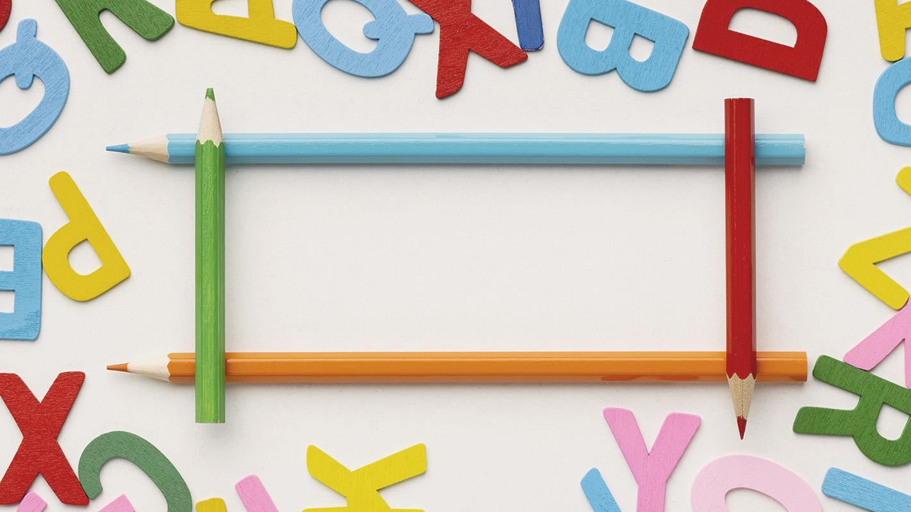
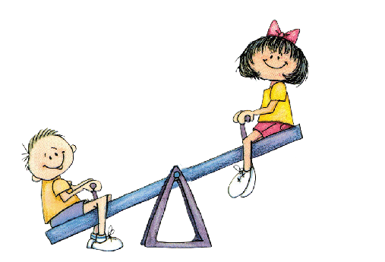
Thư giãn nào!

Slide 12
1
Trong bảng chữ cái Tiếng Việt, chữ A đứng ở vị trí nào?
Tôi là chữ A. Từ lâu, tôi đã nổi tiếng. Hễ nhắc đến tên tôi, ai cũng biết. Khi vui sướng quá, người ta thường reo tên tôi. Khi ngạc nhiên, sửng sốt, người ta cũng gọi tên tôi.
Tôi đứng đầu bảng chữ cái Tiếng Việt. Trong bảng chữ cái của nhiều nước, tôi cũng được người ta trân trọng xếp ở đầu hàng. Hằng năm, cứ đến ngày khai trường, rất nhiều trẻ em làm quen với tôi trước tiên.
Trong bảng chữ cái Tiếng Việt, chữ A đứng đầu tiên.
Notes:
Có nhiều loại sóc khác nhau

Slide 13
2
Chữ A mơ ước điều gì?
Tôi luôn mơ ước chỉ mình tôi làm ra cuốn sách. Nhưng rồi, tôi nhận ra rằng, nếu chỉ một mình, tôi chẳng thể nói được với ai điều gì. Một cuốn sách chỉ toàn là chữ A không thể là cuốn sách mà mọi người muốn đọc. Để có cuốn sách hay, tôi cần có các bạn B, C, D, Đ, E,…
Chúng tôi luôn ở bên nhau và cần có nhau trên những trang sách.
Các bạn hãy gặp chúng tôi hằng ngày nhé!
Chữ A luôn mơ ước chỉ mình bạn ấy làm ra cuốn sách.
Notes:
Có nhiều loại sóc khác nhau

Slide 14
3
Chữ A nhận ra điều gì?
Tôi luôn mơ ước chỉ mình tôi làm ra cuốn sách. Nhưng rồi, tôi nhận ra rằng, nếu chỉ một mình, tôi chẳng thể nói được với ai điều gì. Một cuốn sách chỉ toàn là chữ A không thể là cuốn sách mà mọi người muốn đọc. Để có cuốn sách hay, tôi cần có các bạn B, C, D, Đ, E,…
Chúng tôi luôn ở bên nhau và cần có nhau trên những trang sách.
Các bạn hãy gặp chúng tôi hằng ngày nhé!
Chữ A nhận ra rằng, nếu chỉ một mình, bạn ấy chẳng thể nói được với ai điều gì.
Notes:
Có nhiều loại sóc khác nhau

Slide 15

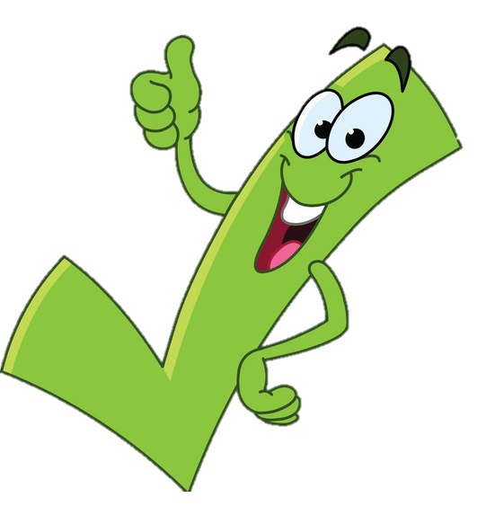
4
Chữ A muốn nhắn nhủ điều gì với các bạn?
a. Chăm viết chữ xấu
b. Chăm đọc sách
b. Chăm xếp các chữ cái
Notes:
Click vào các ô chữ nhật để ra đáp án

Slide 16
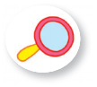
1
Nói tiếp lời của chữ A để cảm ơn các bạn chữ:
Cảm ơn các bạn. Nhờ có các bạn, chúng ta đã (…).
Notes:
Cảm ơn các bạn. Nhờ có các bạn, chúng ta đã làm nên những cuốn sách hay.
Cảm ơn các bạn. Nhờ có các bạn, chúng ta đã làm nên những cuốn sách bổ ích…

Slide 17
2
Những từ nào dưới đây chỉ cảm xúc?
vui sướng
ngạc nhiên
nổi tiếng

Slide 18

Củng cố

Slide 19


Nhân vật chính
trong câu chuyện là:
A. Số 2
B. Chữ A
C. Bảng chữ cái Tiếng Việt

Slide 20
Chúng ta nên xem
các bạn chữ cái như:
A. Những người bạn thân thiết
B. Người lạ
C. Những người bạn phiền toái

Slide 21
Dặn dò

Slide 22

Người soạn : Phan Thị Linh
Năm sinh : 1990
Đơn vị công tác :
LH : 0916.604.268
Thân chào Quý Thầy Cô!
Rất mong nhận được phản hồi và góp ý từ Quý Thầy Cô để bộ giáo án ppt được hoàn thiện hơn.
Mọi thông tin phản hồi mong được QTC gửi về:
+ Zalo: 0916.604.268
+ Facebook cá nhân: https://www.facebook.com/nhilinh.phan/
+ Nhóm chia sẻ tài liệu: https://www.facebook.com/groups/443096903751589

